Slide 1
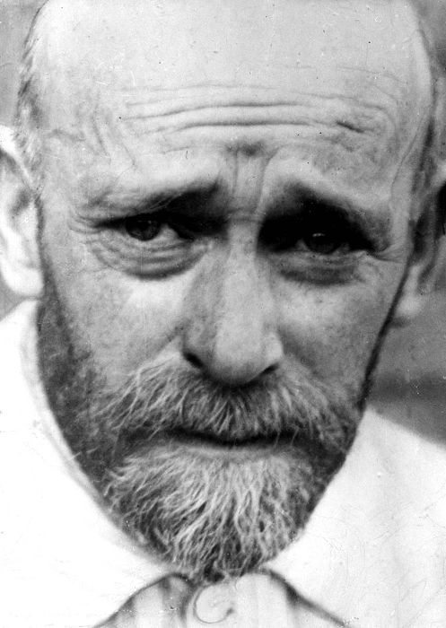
Janusz Korczak

Slide 2
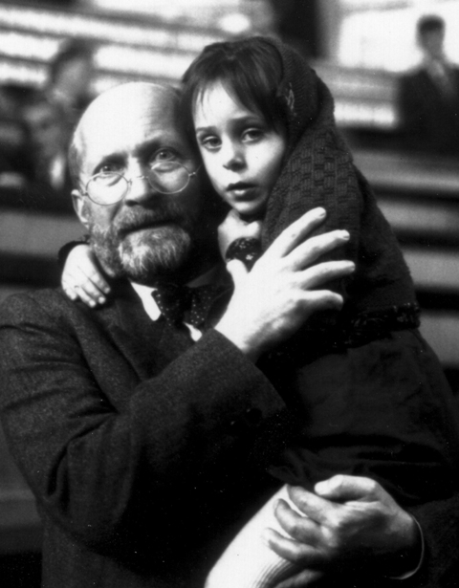
„Dziecko chce być dobre, jeśli nie umie – naucz, jeśli nie wie – wytłumacz, jeśli nie może – pomóż”

Slide 3
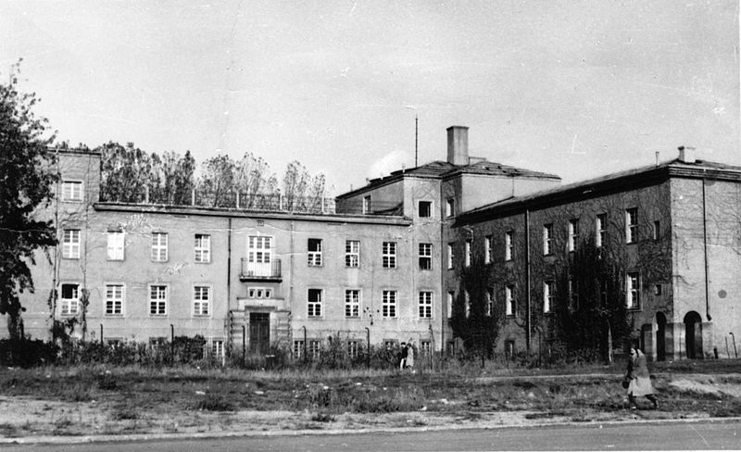
Razem ze Stefanią Wilczyńską założył i prowadził Dom Sierot – dla dzieci żydowskich w Warszawie (pomiędzy 7 października 1912 i 1942).

Slide 4
DZIECKO CHCE BYĆ DOBRE
Dziecko nie jest świadome co oznacza dobro i zło. Uczy się tego od ludzi, którzy je otaczają

Slide 5
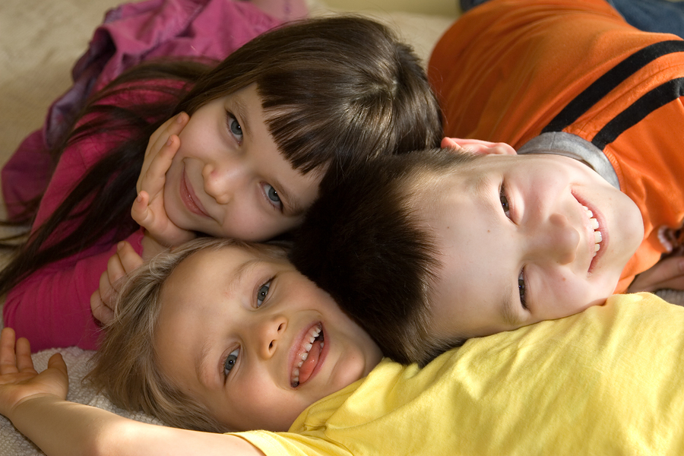

Slide 6
Małe dziecko potrzebuje poczucia bezpieczeństwa. Chodzi tu o bezpieczeństwo emocjonalne, odczuwanie poczucia więzi, głębokiego przywiązania do innej osoby lub osób.

Slide 7
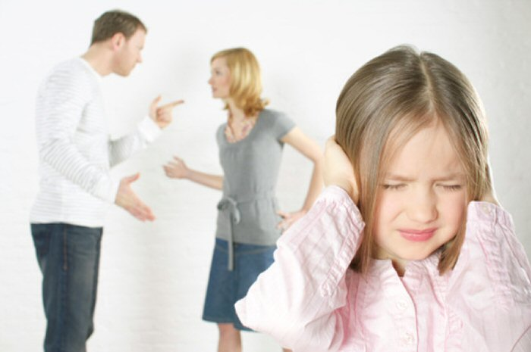

Slide 8

Każde dziecko musi mieć poczucie, że życie ma sens, daje sporo zadowolenia, jest ciekawe i prawdziwe.

Slide 9
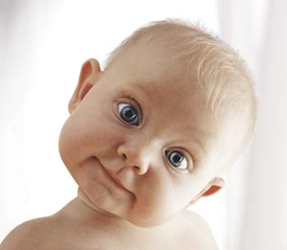
JEŚLI NIE UMIE - NAUCZ

Slide 10
Dzieci nie raz spotykają na swojej drodze wiele niepowodzeń i kiedy uważają, że nie dadzą rady rodzice powinni pomóc im.
"Dzieci - to goście, którzy pytają o drogę."

Slide 11


Slide 12
Dzieci jeszcze wielu rzeczy nie umieją lub ich po prostu nie rozumieją. Potrzebują wsparcia i pomocy tych, którzy zdobyli ich zaufanie.

Slide 13
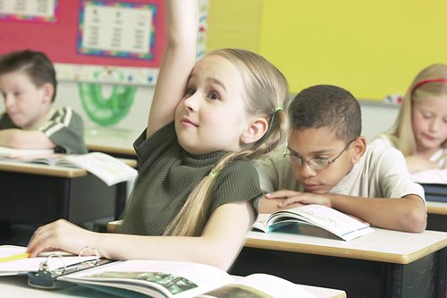
Jednym z osób, które nauczają dzieci są nauczyciele. Pomagają w poznawaniu świata.

Slide 14
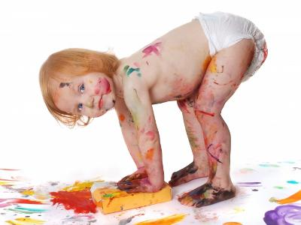
JEŚLI NIE WIE - WYTŁUMACZ

Slide 15
Dziecko nie rozróżnia dobra od zła. Uczy się tego dzięki dorosłym, którzy je otaczają. To oni pokazują mu, jak należy postępować, a jak nie.

Slide 16
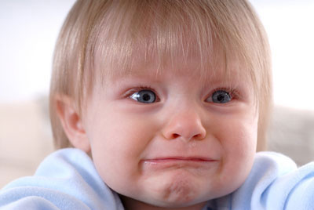

Slide 17
„Mamo”
Nie zostawiaj mnie samego, kiedy się boję -
Posiedź przy mnie wieczorem.
Nie mów: "bo ja tak chce" - wytłumacz mi, dlaczego.
Pozwól mi nie jeść tego, czego nie lubię.
Odpowiadaj na moje pytania.
Uszanuj moje tajemnice.
Pozwól mi wybierać przyjaciół i zapraszać ich do domu.
Pozwól mi urządzić pokój tak jak chce.
Przytulaj mnie często.
Nie trzymaj się sztywno wszystkich reguł -
Pozwól mi czasem na cos szczególnego.
Pozwól mi uczyć się w moim własnym tempie.
Pozwól mi popełniać błędy, pomyłki.
Przyznaj, że i ja mam czasem prawo do złości i gniewu.
Nie karz mnie zbyt surowo.
Nie wyładowuj na mnie swojej złości.
Ty także miej odwagę przyznać się do błędu.
Przepraszaj mnie, jeśli zrobisz cos złego.
Nie wciągaj mnie w sprawy dorosłych.
Pozwól mi wybrać własna drogę.
Pozwól mi być sobą.

Slide 18
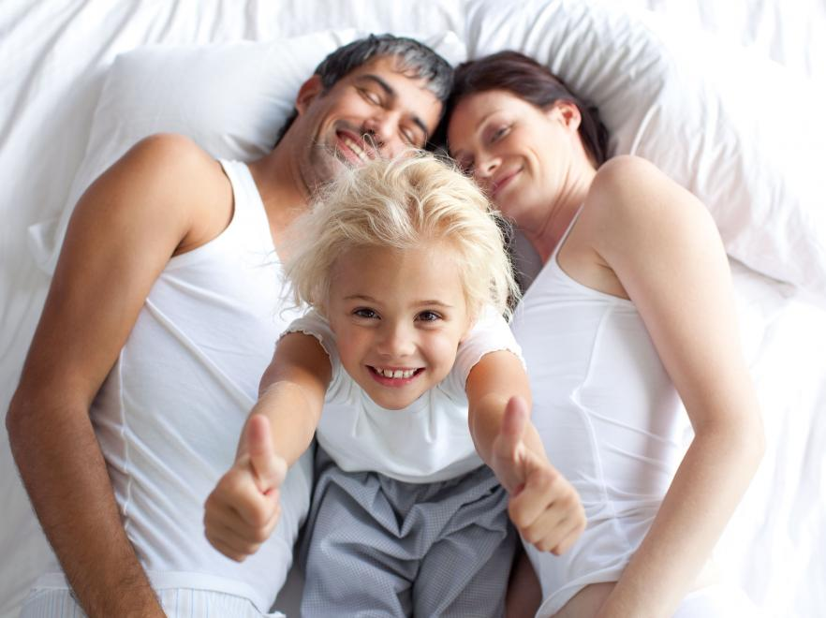

Slide 19
„Tato!”
Szanuj mnie, żebym szanował innych.
Wybaczaj, żebym umiał wybaczać.
Słuchaj, żebym umiał słuchać.
Nie bij, żebym nie bił.
Nie poniżaj, żebym nie poniżał.
Rozmawiaj ze mną, żebym umiał rozmawiać.
Nie wyśmiewaj, nie obrażaj, nie lekceważ.
Kochaj mnie, żebym umiał kochać - uczę się życia ... od ciebie.

Slide 20
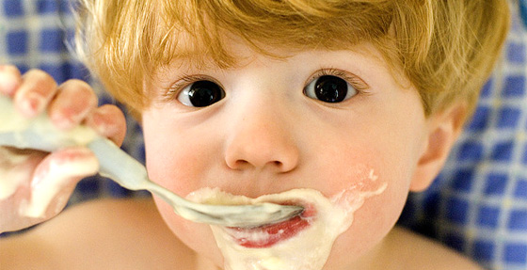
JEŚLI NIE MOŻE – POMÓŻ.

Slide 21
Dzieci często mają różne problemy, dorośli powinni pomagać im je rozwiązywać. W szkole kiedy dzieci sobie nie radzą przydatna jest pomoc psychologa lub pedagoga szkolnego.

Slide 22


Slide 23
„Dziecko może nauczyć dorosłych trzech rzeczy: cieszyć się bez powodu, być ciągle czymś zajętym i domagać się - ze wszystkich sił - tego, czego pragnie."

Slide 24
